Slide 1
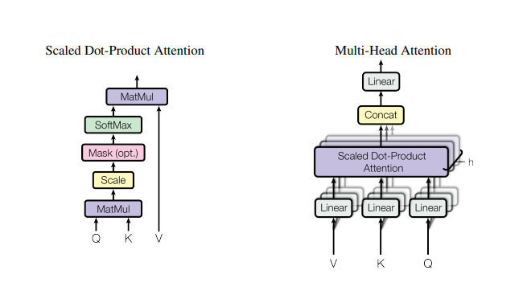
ATENCIÓN Y VECTORES Q K v
Manuel Ramírez Ballesteros

Slide 2
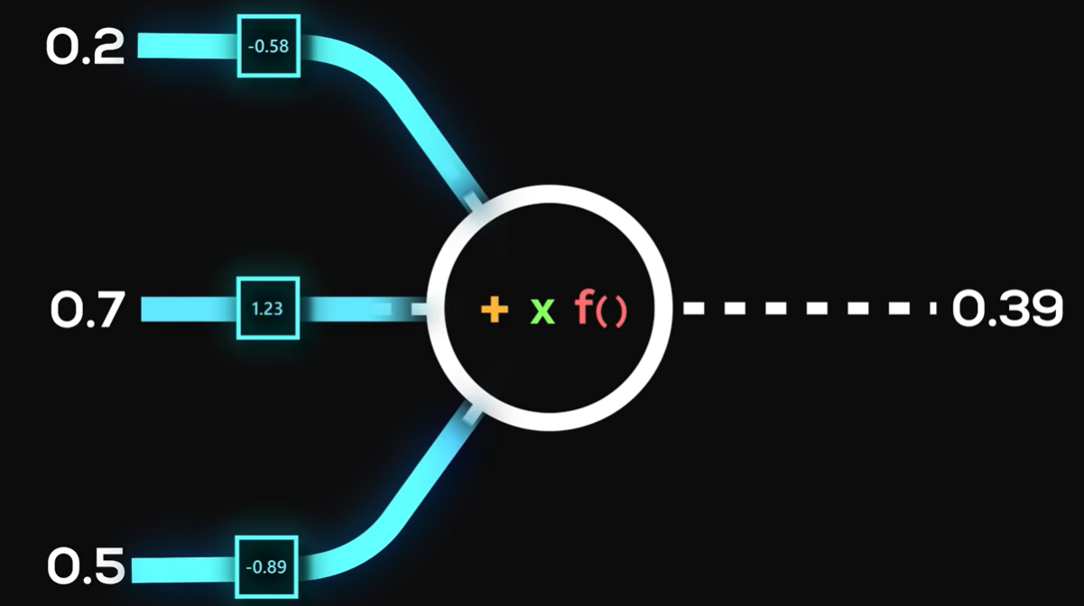
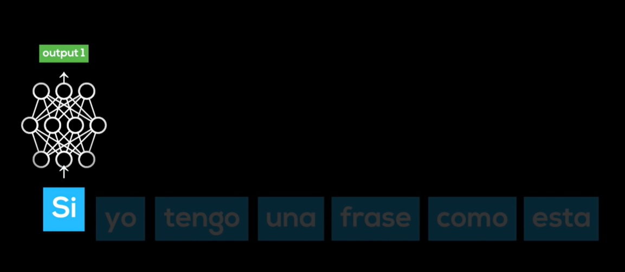
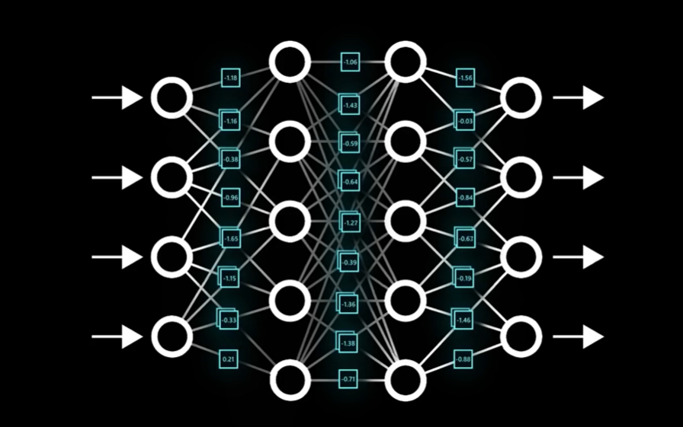
Introducción al nlp: Redes recurrentes
La estrategia empleada antes era tomar una red neuronal normal y pasarle como input la primera palabra, que será procesada multiplicándose capa por capa con los parámetros aprendidos.

Slide 3
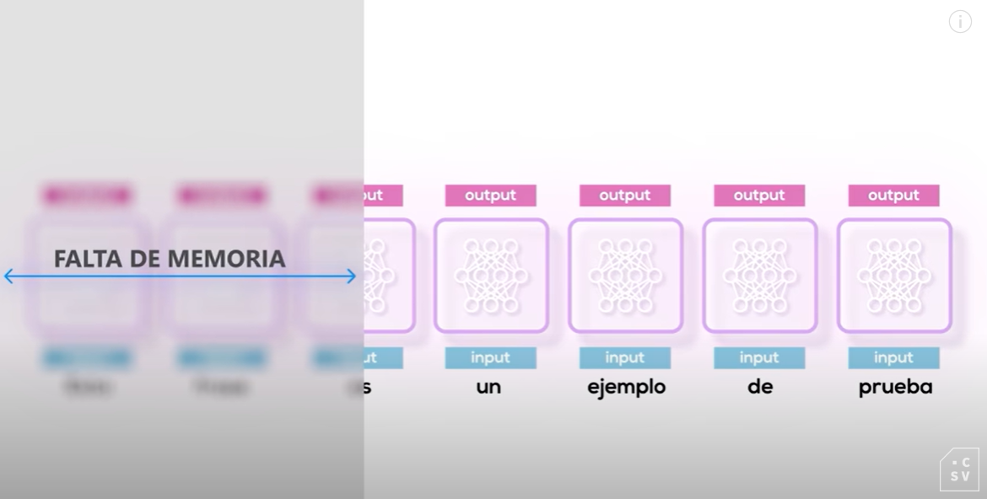
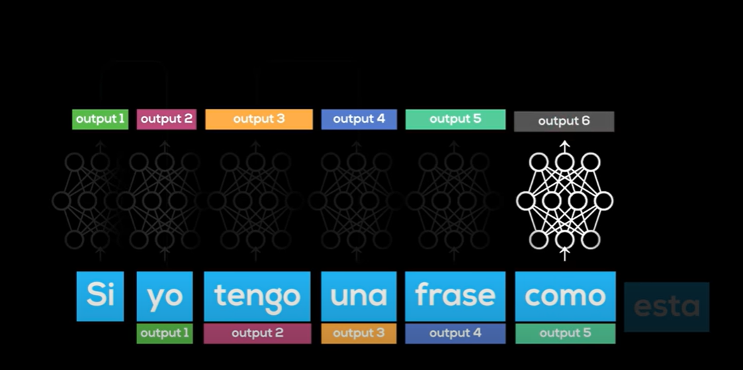
Problemática de las rnn
Con las redes recurrentes, la información procesada por la red se agrega al input del siguiente paso proporcionando contexto, similar a como lo hacemos los humanos.
Problema al nutrir el input con el output anterior durante muchos pasos: Durante el entrenamiento, el peso que tienen las primeras palabras respecto a las últimas es menor.

Slide 4
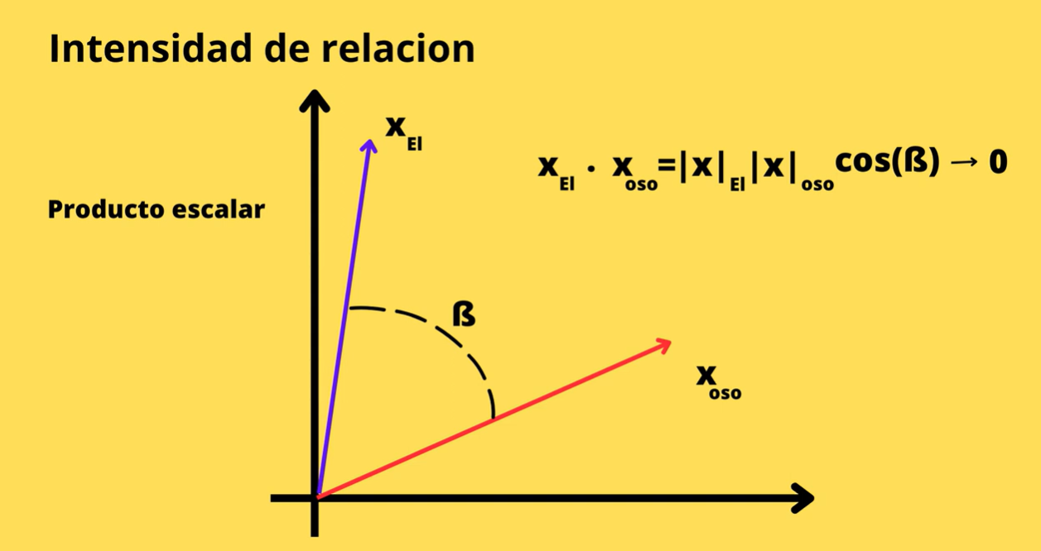
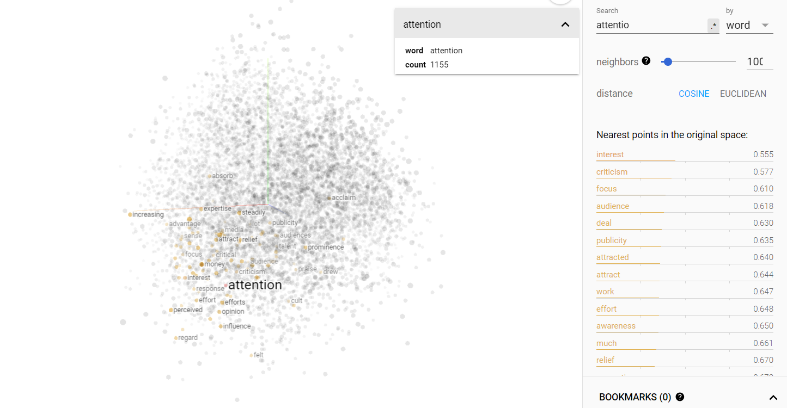
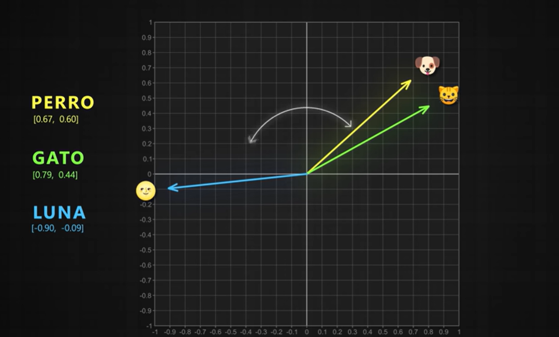
Relaciones entre palabras
Conceptos similares se representarán con embedding's cuya dirección sea muy parecida.
https://wikipedia2vec.github.io/demo/

Slide 5
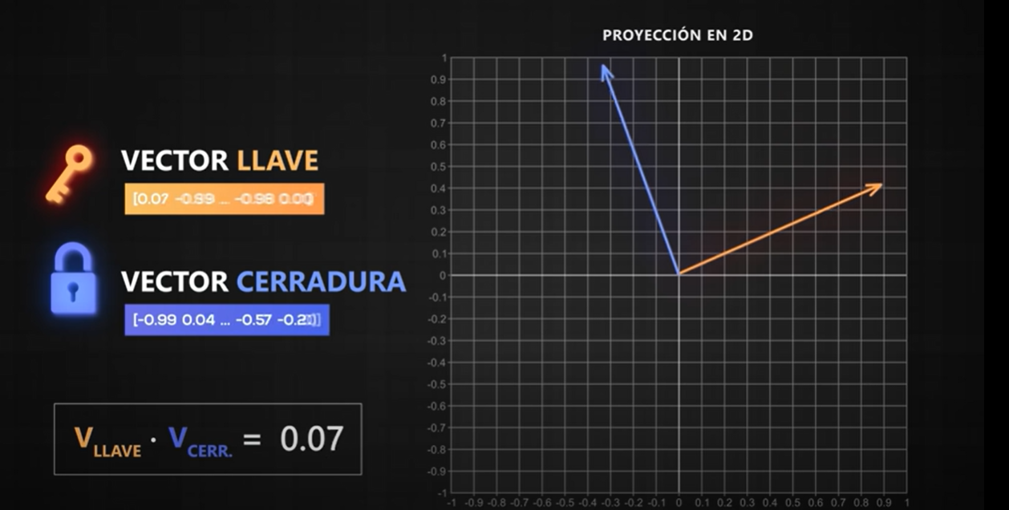
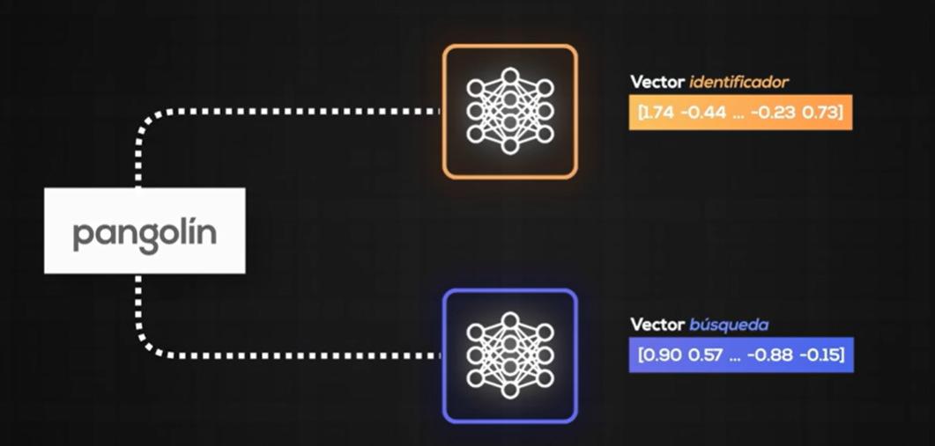
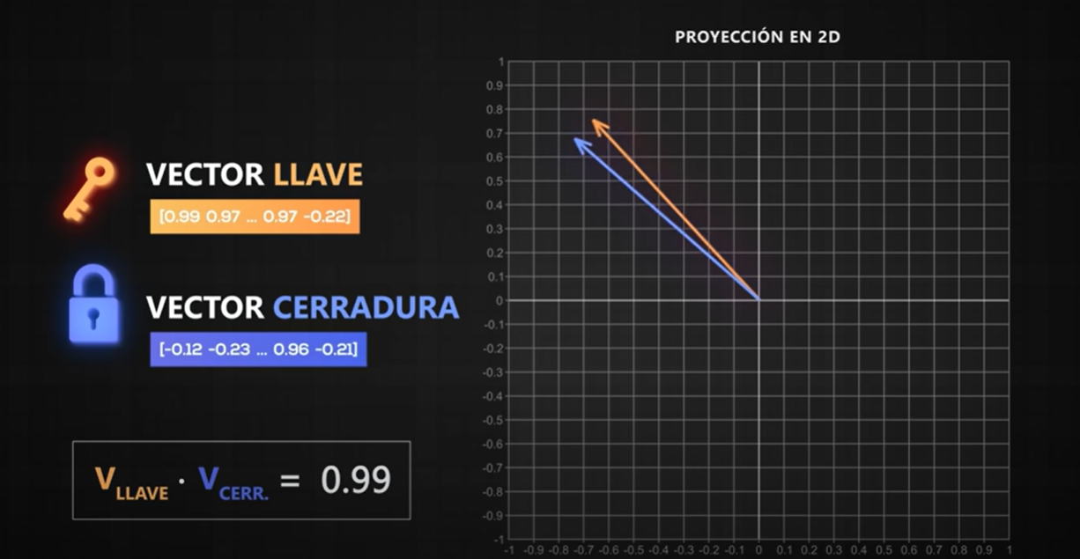
VECTORES Q, K
Vector generado para identificar las propiedades interesantes que caracterizan la palabra de entrada
Vector generado para describir las propiedades interesantes que la palabra de entrada está buscando

Slide 6
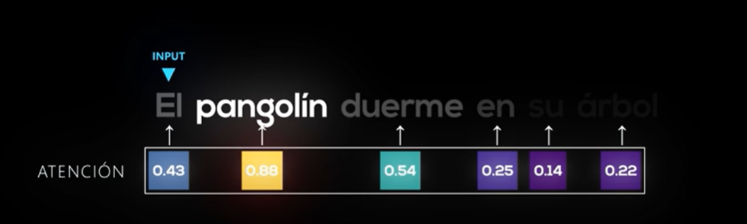
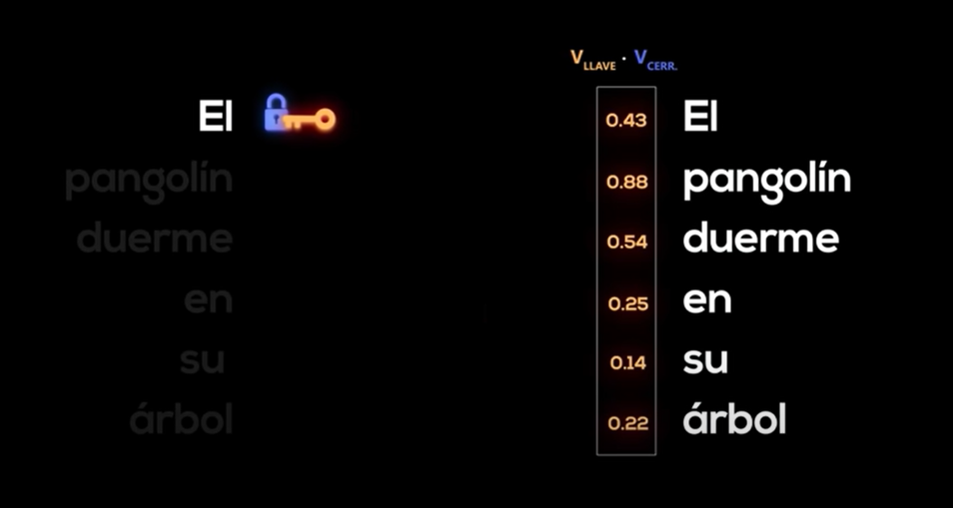
Vector de atención
La autoatención es un mecanismo de atención que relaciona diferentes posiciones de una sola secuencia para calcular una representación de la secuencia.

Slide 7
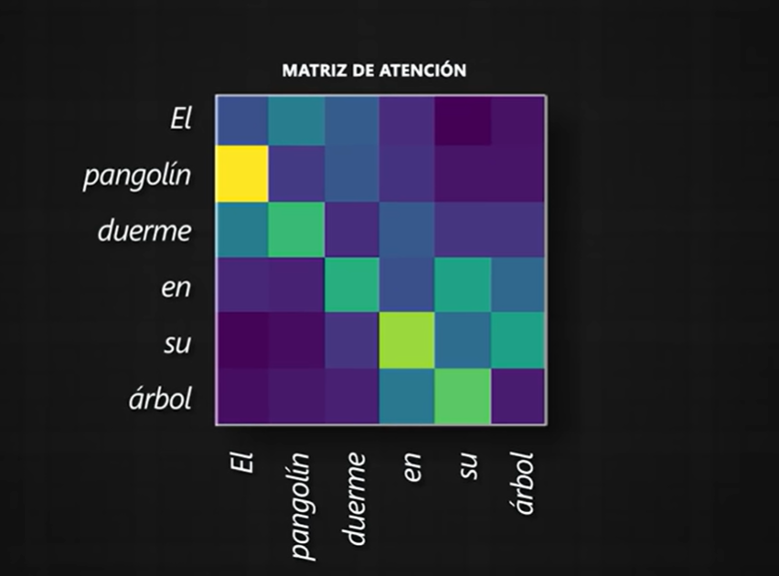
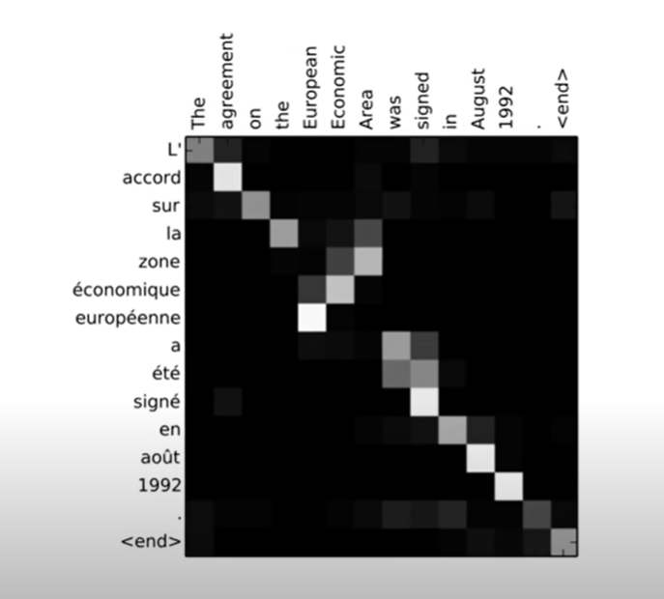
Matriz de atención
Muestra la importancia que cada palabra asigna al resto de la frase.

Slide 8
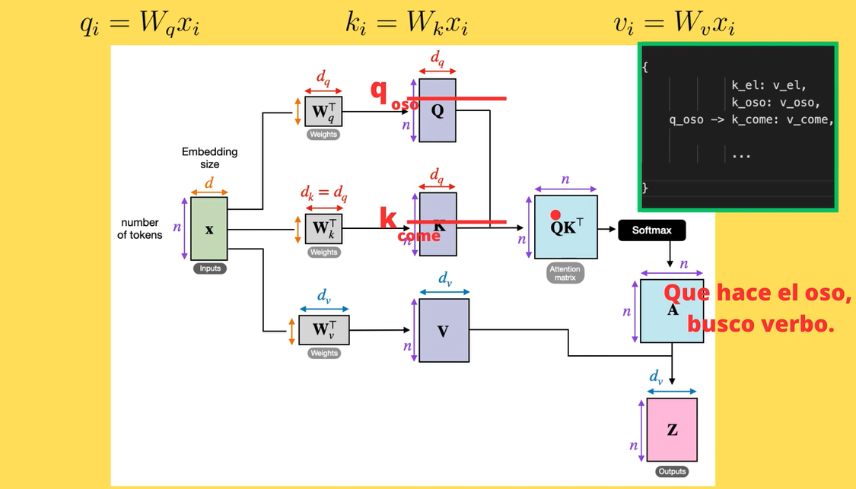
Cálculo de la matriz de atención
Proyección de cada embedding de entrada a vectores mediante transformaciones lineales que permiten modelar la secuencia de entrada como un diccionario Clave-Valor.

Slide 9
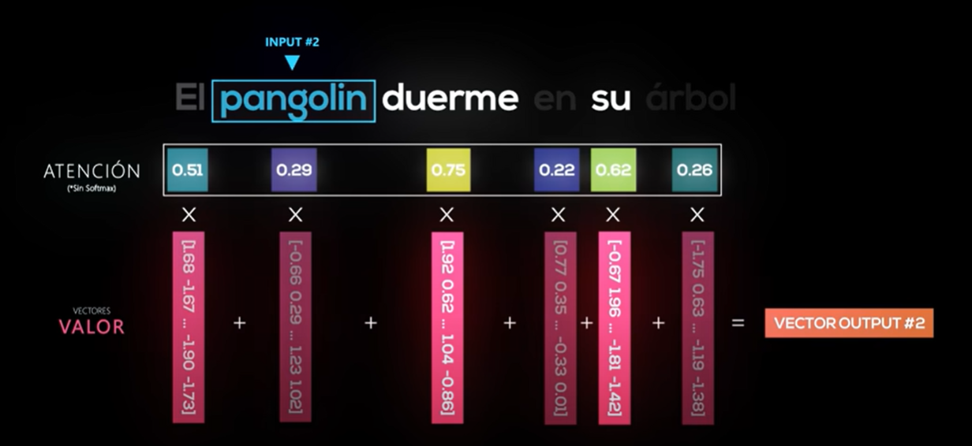
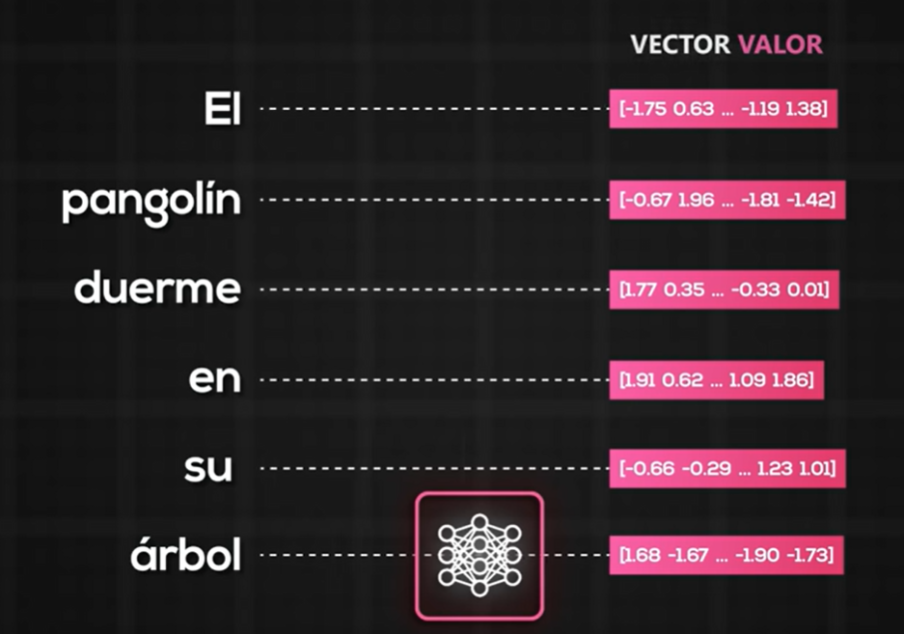
Vector v
Red neuronal similar a la red principal de las RNN que procesa cada palabra.
Se computan mediante una suma ponderada, donde el factor de mezcla es la atención prestada a cada palabra, donde el output tendrá el contexto necesario del resto de palabras de la frase

Slide 10
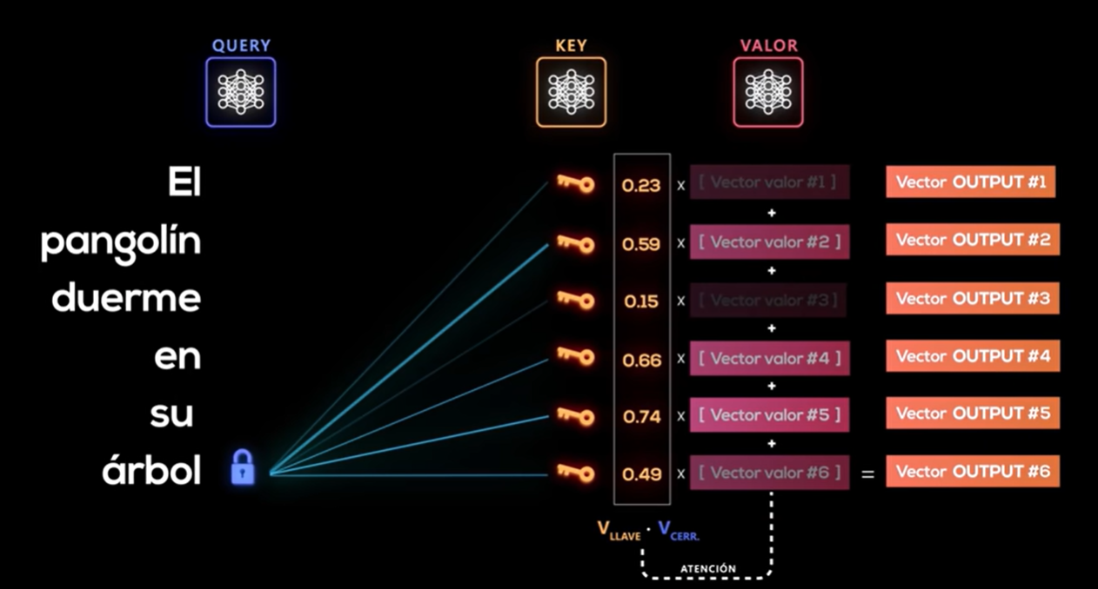
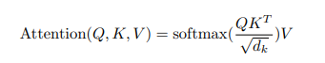
Función de atención
Inicialmente, estos mecanismos sumados a las RNN, consiguieron mejorarlas y potenciarlas en el campo del NLP, hasta que....
Donde dk es la dimensión de los vectores Q y K.
https://arxiv.org/pdf/1706.03762v6.pdf

Slide 11
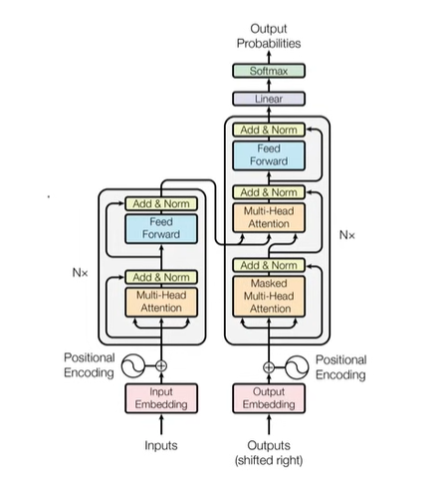
Transformer
Existen dos grandes bloques, cada uno compuesto por una pila de N=6 capas idénticas:
Encoder: Analizar el contexto de la cadena de entrada. Consta de dos subcapas.
Decoder: Generar la secuencia de salida a partir del contexto del encoder.Incluye una tercera subcapa.

Slide 12
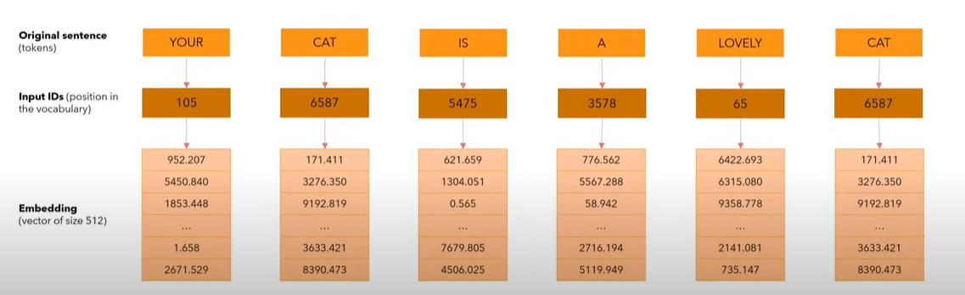
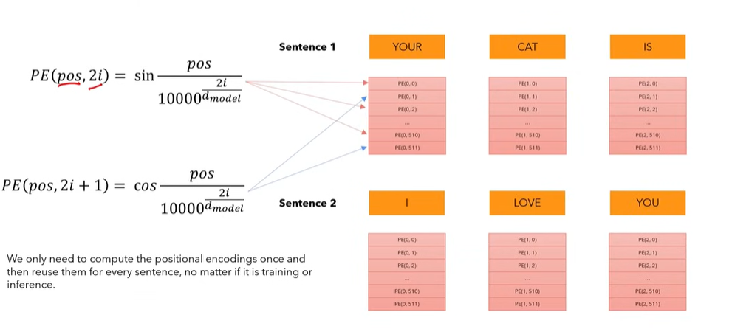
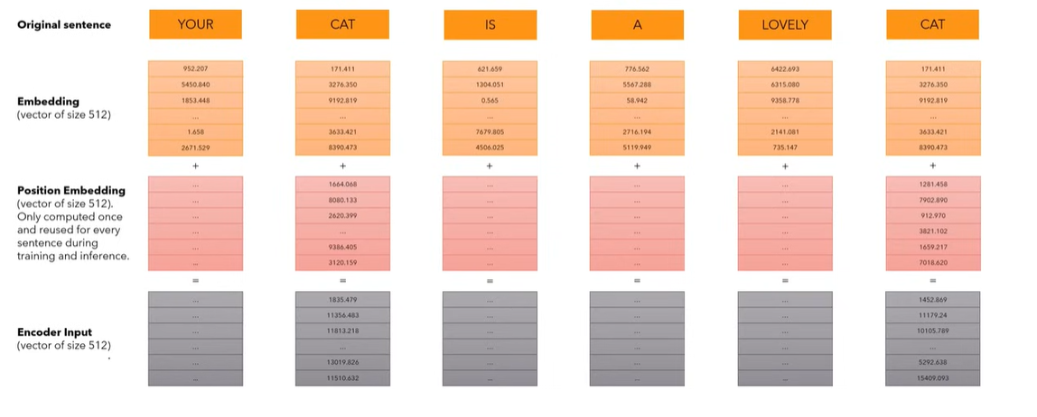
Input embedding y positional encoding

Slide 13
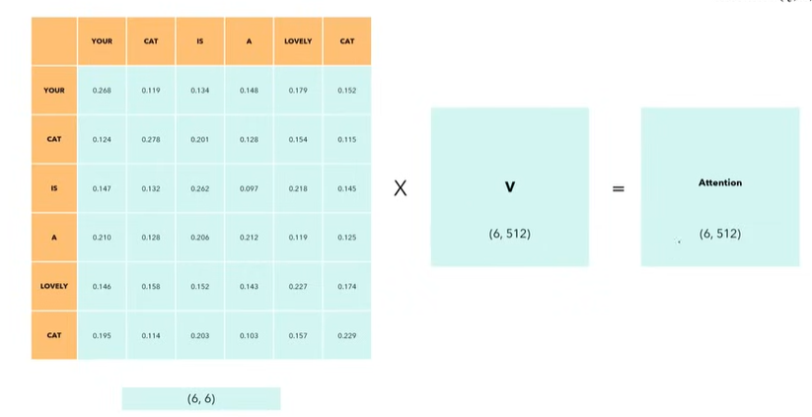
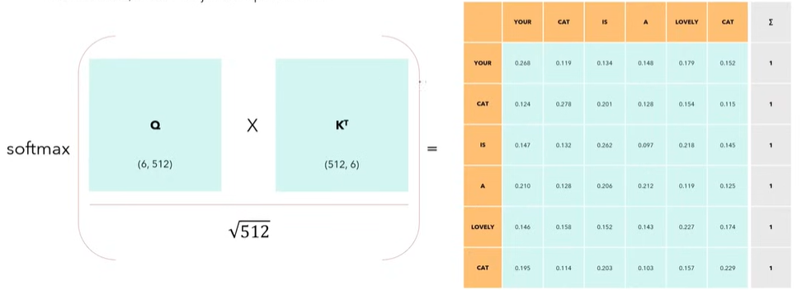
MULTI-HEAD ATTENTION
Mecanismo de atención repetido en varias cabezas que puede realizarse en paralelo.

Slide 14
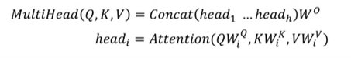
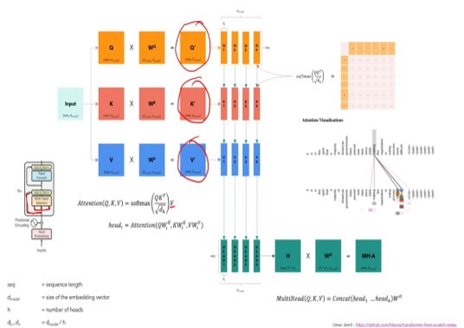
Cada cabeza tiene sus propios pesos y obtendrá una representación diferente de atención para la misma entrada, permitiendo que el modelo capture diferentes tipos de relaciones y patrones.

Slide 15
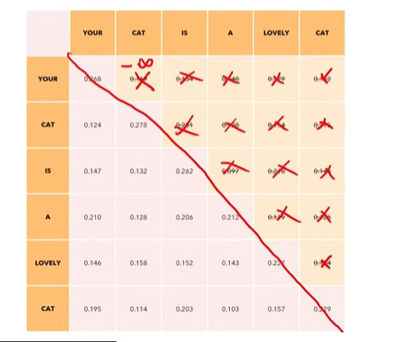
Masked multi-head attention
Nuestro objetivo es hacer que el modelo sea causal, lo que significa que la salida en una posición determinada sólo puede depender de las palabras en las posiciones anteriores.
Los valores de la diagonal superior de la matriz de atención se ponen a menos infinito antes de aplicar Softmax.

Slide 16
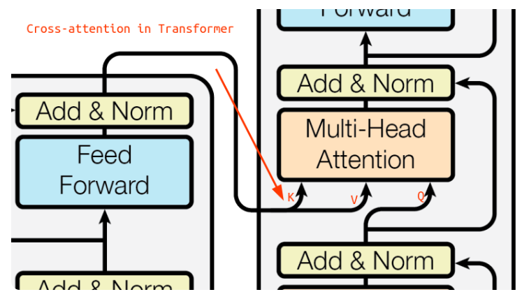
Cross-Attention
La atención cruzada introduce información de la secuencia de entrada a las capas del decodificador, de modo que pueda predecir el siguiente token de secuencia de salida. Luego, el decodificador agrega el token a la secuencia de salida y repite este proceso autorregresivo hasta que se genera el token EOS.

Slide 17
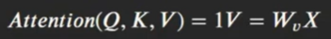
Resumen
Este mecanismo permite procesar la información de manera simultánea, permitiendo distribuir las cargas en distintas GPU's.
Además, permite que la oración pueda enfocarse en las partes más relevantes de la entrada.
Como curiosidad, podemos considerar un mecanismo de atención muy simple (hard-attention) donde se generen a la salida los mismos vectores que hay en la entrada, de manera que cada vector de la salida atienda sólo a su vector correspondiente de la entrada. Por tanto, la matriz de atención será la Identidad y tendremos:
¡El perceptrón es un caso particular de un mecanismo de atención!

Slide 18
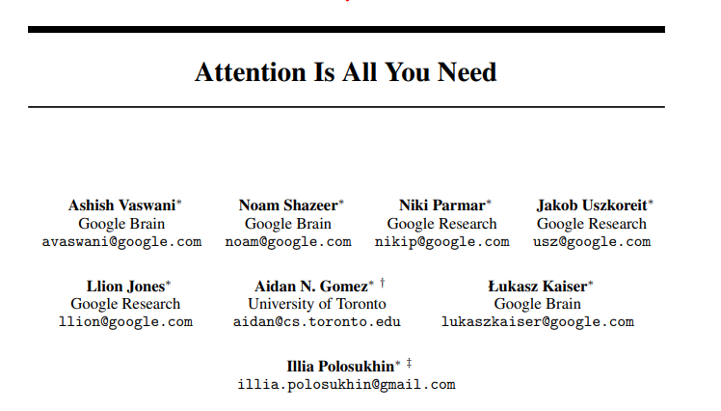
¿Alguna pregunta?

